Slide 1
TRƯỜNG ĐẠI HỌC THUỶ LỢI
Khoa công nghệ thông tin
BÁO CÁO ĐỒ ÁN TỐT NGHIỆP
NGHIÊN CỨU MÔ HÌNH HỌC MÁY DỰ BÁO GIÁ CỔ
PHIẾU ACB
Giảng viên hướng dẫn: TS. Tạ Quang Chiểu
Sinh viên thực hiện: Trần Công Tín
Ngành: Kỹ thuật phần mềm
MSV: 1851171644
Lớp: 60PM2
Hà Nội, Ngày 6 tháng 7 Năm 2023

Slide 2

NỘI DUNG BÁO CÁO
Đặt vấn đề
Giới thiệu bài toán và các mô hình học máy
Xây dựng mô hình và ứng dụng các phương pháp
Thử nghiệm và đánh giá các mô hình
Kết luận

Slide 3
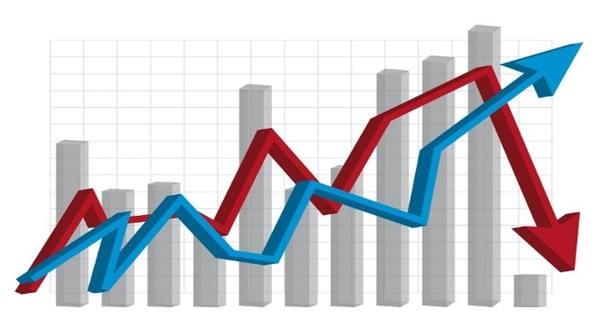
ĐẶT VẤN ĐỀ
Dự báo cổ phiếu là một chủ đề khá phức tạp và đầy thách thức vì sự biến động liên tục của thị trường tài chính. Dù đã có rất nhiều đề tài đã nghiên cứu về chủ đề này nhưng nó vẫn luôn được quan tâm tới và được nhiều người thực hiện để tìm ra các mô hình dự báo tối ưu hơn nhằm cải tiến các mô hình cũ để có thể đưa ra được kết quả dự báo tốt nhất.
Mục tiêu chính:
  Tìm hiểu các mô hình học máy phù hợp áp dụng vào bài toán dự báo giá cổ phiểu.
  Ứng dụng các mô hình học máy vào xây dựng vào bài toán dự đoán cổ phiếu.
  So sánh các mô hình.
  Đánh giá kết quả.
Kết quả dự kiến:
  Hoàn thành các mục tiêu đề ra.
  Hiểu, áp dụng và xây dựng được mô hình học máy cho bài toán dự báo giá cổ phiếu.

Slide 4
GIỚI THIỆU BÀI TOÁN VÀ CÁC MÔ HÌNH HỌC MÁY
Bài toán dự báo giá cổ phiếu
Bài toán dự báo giá cổ phiếu là một loại dự báo theo chuỗi thời gian, trên thế giới đã có rất nhiều công trình nghiên cứu. Phần lớn các nhà nghiên cứu đều xoay quanh các thuật toán học máy có nhiều hướng tiếp cận với bài toán này dưới đây là một vài ví dụ:
Hướng kết hợp giữa ARIMA và SVM
Hướng kết hợp sử dụng GAN, LSTM và BiLSTM
Hướng kết hợp giữa GRU, LSTM, Basic GAN và NLP (Phân tích ngôn ngữ tự nhiên)
Trong bài nghiên cứu này sẽ sử dụng các mô hình học máy như: Cây quyết định (Decision Tree), Rừng ngẫu nhiên (Random Forest) và bộ nhớ ngắn dài (LSTM). Ngoài ra, trong bài nghiên cứu cũng sẽ sử dụng kết hợp phân tích cảm xúc tin tức (Sentiment Analysis) với các mô hình để phân tích ảnh hưởng của tin tức tới giá cổ phiếu và so sánh các mô hình.

Slide 5
GIỚI THIỆU BÀI TOÁN VÀ CÁC MÔ HÌNH HỌC MÁY
Mô hình học máy áp dụng vào bài toán
Học máy
Học có giám sát (Supervised learning)
Học không giám sát (Unsupervised learning)
Học tăng cường (Reinforcement learning)
Phân lớp (Classification)
Hồi quy (Regression)
Phân cụm (Clustering)
Quyết định (Decsion making)
Tree Decision
Random Forest
Neural Network

Slide 6
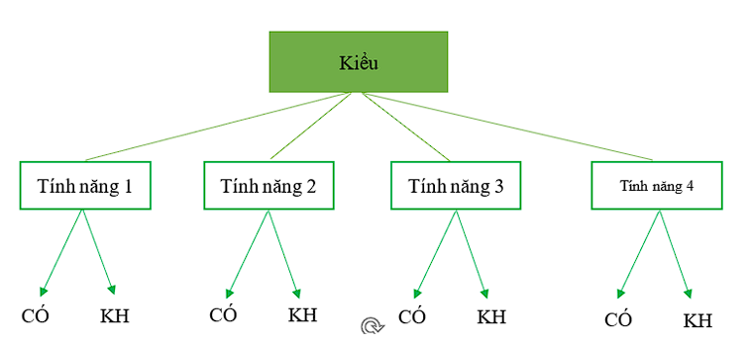
GIỚI THIỆU BÀI TOÁN VÀ CÁC MÔ HÌNH HỌC MÁY
Cây quyết định (Decsion Tree)
Cây quyết định là một loại mô hình dự báo chuỗi thời gian, là thuật toán quy nạp dựa trên ví dụ, nó phân loại một tập hợp các trường không không có thứ tự, đại diện cho chúng là một cây đệ quy từ trên xuống.

Slide 7
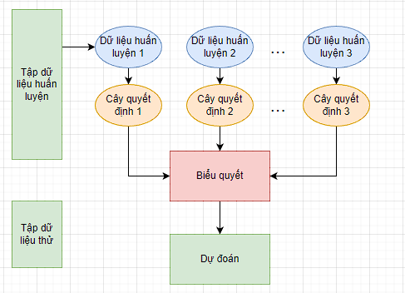
GIỚI THIỆU BÀI TOÁN VÀ CÁC MÔ HÌNH HỌC MÁY
Rừng ngẫu nhiên (Random Forest)
Rừng ngẫu nhiên cũng là một phương pháp khá phổ biến cho bài toán hồi quy dự báo. Đây là phương pháp kết hợp nhiều cây quyết định và các cây được tạo ra độc lập và thành 1 rừng quyết định.

Slide 8
GIỚI THIỆU BÀI TOÁN VÀ CÁC MÔ HÌNH HỌC MÁY
Mạng thần kinh nơ-ron (Neural Network)
Neural Network
Single Layer Perceptrons
Radial Basic Network
Multi Layer Perceptrons
Recurrent Neural Network (RNN)
…
LSTM
…

Slide 9
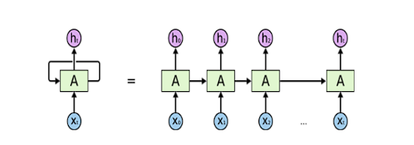
GIỚI THIỆU BÀI TOÁN VÀ CÁC MÔ HÌNH HỌC MÁY
Mạng nơ-ron hồi quy (RNN)
Hình mô phỏng cấu trúc RNN
Recurrent Neural Network (RNN) là một loại mạng nơ-ron nhân tạo chủ yếu được sử dụng trong nhận dạng giọng nói và xử lý ngôn ngữ tự nhiên (NLP).
Vì trong mô hình nghiên cứu RNN còn nhiều hạn chế, chúng ta có 2 cách để xử lý:
Cách 1: Sử dụng bộ nhớ ngắn dài hạn (LSTM ).
Cách 2: Thay vì sử dụng activation function là tanh và sigmoid, ta thay bằng Relu.

Slide 10
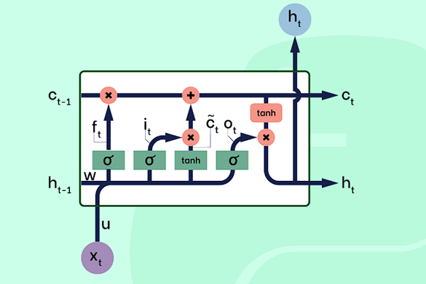
GIỚI THIỆU BÀI TOÁN VÀ CÁC MÔ HÌNH HỌC MÁY
Bộ nhớ ngắn dài hạn (LSTM)
Cấu trúc của LSTM có liên quan đến RNN. Tuy nhiên, nó được cải tiến và phức tạp để xử lý các hạn chế của RNN:
Giải quyết vấn đề mất thông tin khi huấn luyện.
Xử lý các chuỗi thời gian dài và phức tạp.

Slide 11
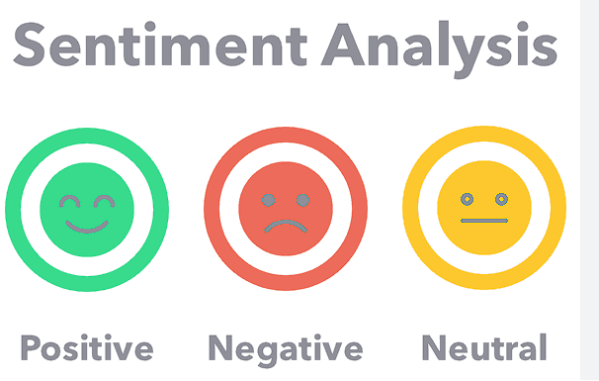
GIỚI THIỆU BÀI TOÁN VÀ CÁC MÔ HÌNH HỌC MÁY
Mô hình phân tích cảm xúc
Phân tích cảm xúc là một ứng dụng trí tuệ nhân tạo, nó sử dụng các thuật toán để xử lý ngôn ngữ tự nhiên của con người (NLP) và xác định các đặc điểm cảm xúc tiêu cực, tích cực, trung lập tại một thời điểm thông qua văn bản hoặc lời nói.
Tin tức là nguồn dữ liệu thiết yếu để phân tích được giá cổ phiếu ở tất cả các thị trường. Do đó, việc áp dụng nguồn dữ liệu này vào các mô hình dự báo giá cổ phiếu đã có sức hấp dẫn từ lâu. Chính vì vậy việc áp dụng phân tích cảm xúc với tin tức sẽ giúp tăng độ chính xác hơn với các mô hình thực nghiệm.

Slide 12
Ứng dụng phương pháp và xây dựng mô hình
Mô hình đề xuất
Mô hình LSTM (Dự báo giá cổ phiếu)
Đánh giá
Dữ liệu tài chính
Giá cổ phiếu trong ngày
Dữ liệu tài chính
Nguồn tin tức trực tuyến (CafeF, Vietstock, Vnexpress)
Tin tức mới theo thời gian thực
News Preprocess
Loại bỏ các ký tự đặc biệt
Loại bỏ các tin vô nghĩa
Phân loại tin tức
Phobert tiền xử lý để có được phân tích tình cảm
Tổng hợp điểm cảm xúc tin tức theo ngày

Slide 13
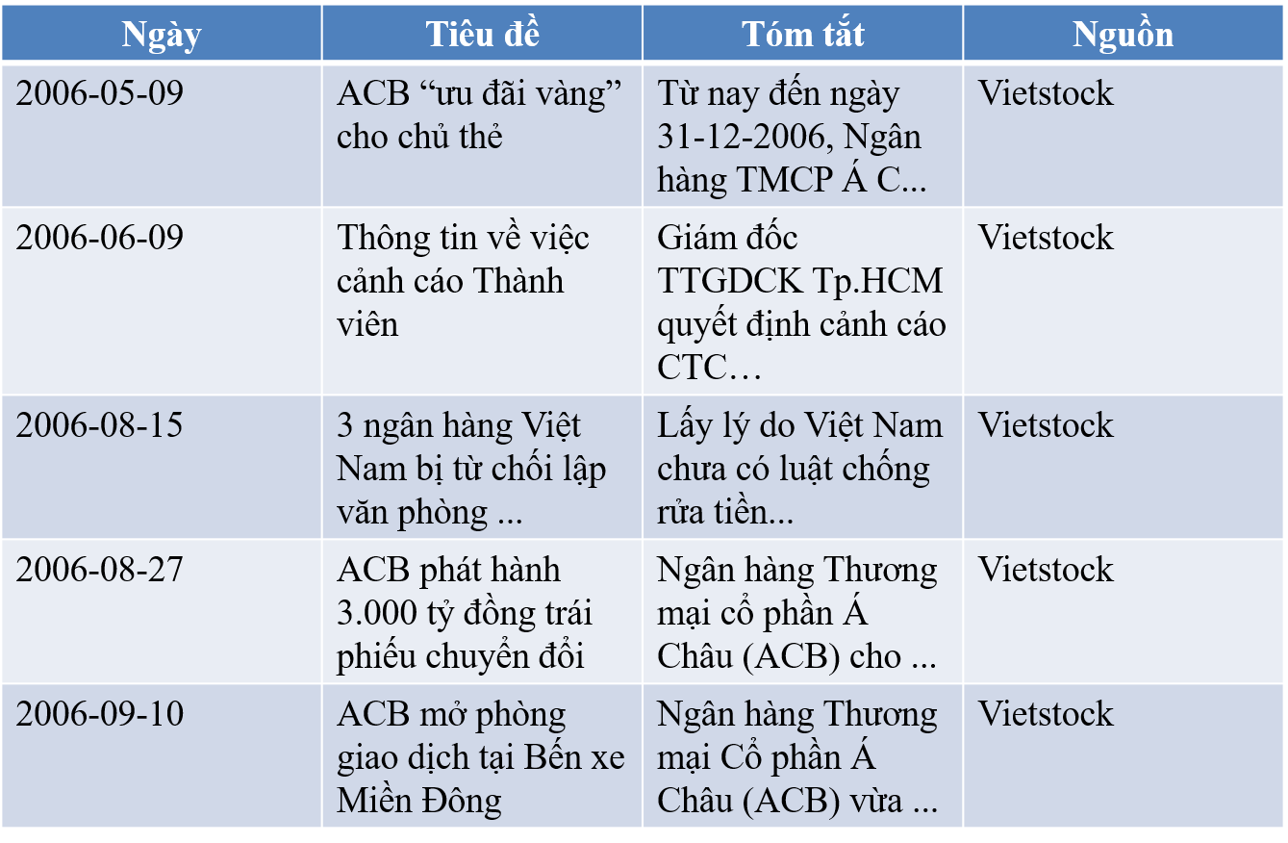
Ứng dụng phương pháp và xây dựng mô hình
Bộ dữ liệu tin tức

Slide 14
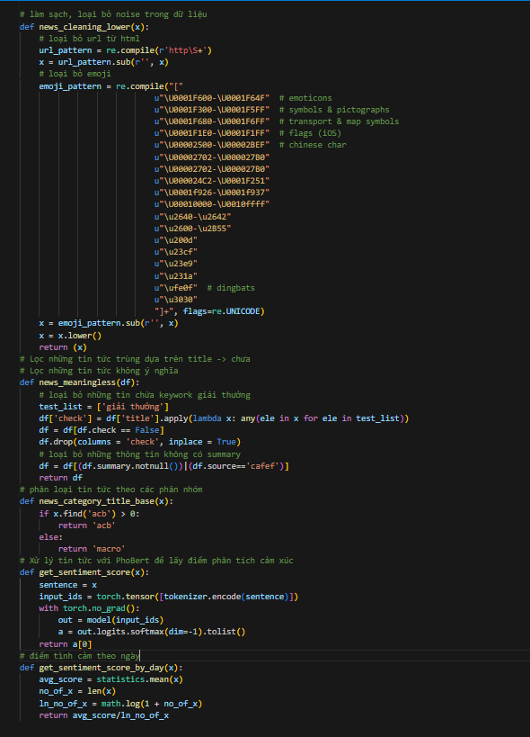
Ứng dụng phương pháp và xây dựng mô hình
Tiền xử dữ liệu tin tức
Loại bỏ các ký tự đặc biệt
Loại bỏ các tin tức vô nghĩa
Phân loại tin tức
Xử lý tin tức với PhoBert để lấy điểm phân tích cảm xúc
Tổng hợp điểm cảm xúc theo ngày

Slide 15
Ứng dụng phương pháp và xây dựng mô hình
Bộ dữ liệu sau khi được phân tích cảm xúc theo ngày
Day | acb_neg | macro_neg | acb_positive | macro_positive | acb_neutral | macro_neutral
12/27/2007 | 0.984949 | 0.475712 | 0.004600 | 0.033750 | 0.010450 | 0.490536
5/11/2008 | 0.073231 | 0.184955 | 0.045974 | 0.04571 | 0.880795 | 0.769335
5/24/2008 | 0.966628 | 0.952643 | 0.005704 | 0.01027 | 0.027668 | 0.037087
6/21/2008 | 0.985991 | 0.048087 | 0.004198 | 0.074445 | 0.009811 | 0.877468
6/24/2008 | 0.985516 | 0.008168 | 0.003815 | 0.972939 | 0.010669 | 0.018893

Slide 16
Ứng dụng phương pháp và xây dựng mô hình
Bộ dữ liệu cổ phiếu ACB
Tên | time | open | high | low | close | volume
ACB | 2010-01-04 07:00:00+07:00 | 5.28 | 5.65 | 5.25 | 5.54 | 2765900
 | 2010-01-05 07:00:00+07:00 | 5.78 | 5.89 | 5.61 | 5.77 | 1929200
 | 2010-01-06 07:00:00+07:00 | 5.64 | 5.71 | 5.49 | 5.54 | 1303300
 | 2010-01-07 07:00:00+07:00 | 5.62 | 5.65 | 5.47 | 5.54 | 1342000
 | 2010-01-08 07:00:00+07:00 | 5.51 | 5.71 | 5.41 | 5.54 | 1461300
 | 2023-06-01 07:00:00+07:00 | 2.15 | 2.17 | 2.12 | 2.14 | 12769486

Slide 17
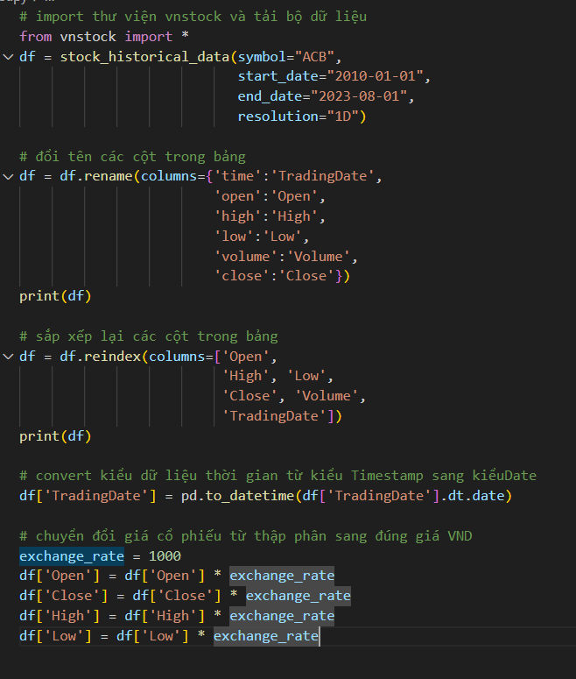
Ứng dụng phương pháp và xây dựng mô hình
Tiền xử lý bộ dữ liệu cổ phiếu

Slide 18
Ứng dụng phương pháp và xây dựng mô hình
Bộ dữ liệu cổ phiếu sau khi được xử lý
Tên | Open | High | Low | Close | Volume | Trading Date
ACB | 5285.0 | 5656.0 | 5256.0 | 5542.0 | 2765900 | 2010-01-04
 | 5785.0 | 5899.0 | 5613.0 | 5771.0 | 1929200 | 2010-01-05
 | 5642.0 | 5713.0 | 5499.0 | 5542.0 | 1303300 | 2010-01-06
 | 5628.0 | 5656.0 | 5471.0 | 5542.0 | 1342000 | 2010-01-07
 | 5513.0 | 5713.0 | 5413.0 | 5542.0 | 1461300 | 2010-01-08
 | 21500.0 | 21750.0 | 21250.0 | 21400.0 | 12769486 | 2023-06-01

Slide 19
Thử nghiệm và đánh giá mô hình
Phương pháp tiếp cận và đánh giá
Bộ dữ liệu được chia thành hai bộ: đào tạo với 900 mẫu đầu tiên và thử nghiệm với 200 mẫu.
Chúng tôi đánh giá mô hình LSTM, Rừng ngẫu nhiên và Cây quyết định và sử dụng MAE &; R² để xác thực kết quả.

Slide 20
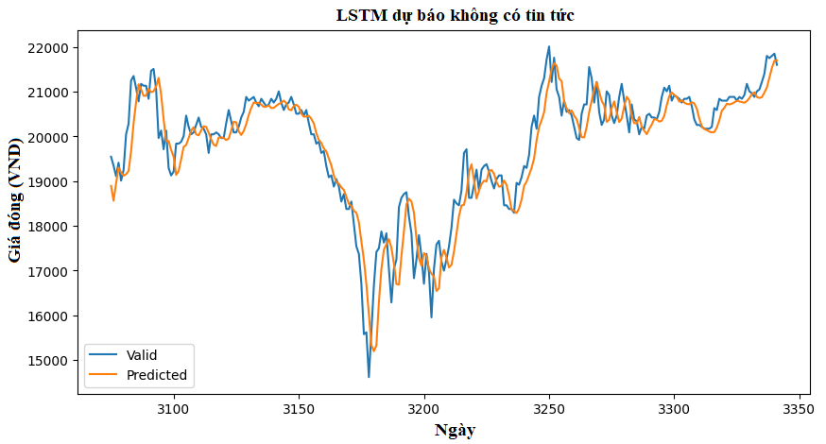
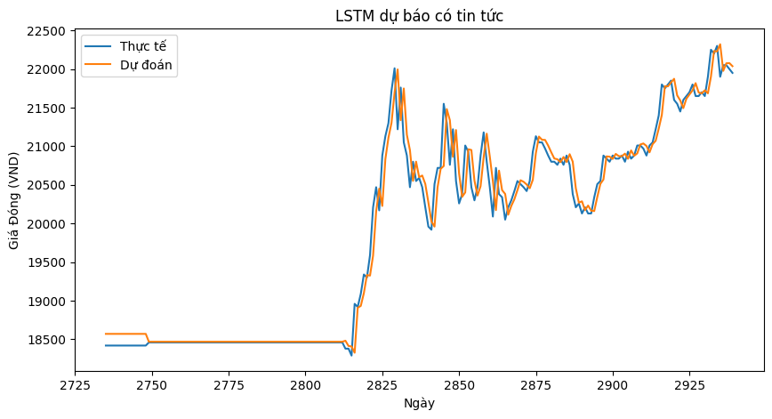
Thử nghiệm và đánh giá các mô hình
Kết quả thử nghiệm mô hình LSTM
R2 Score: 0.8908
MAE: 399.4133
R2 Score: 0.9712
MAE: 136.94
Kết quả của mô hình LSTM sau khi thử nghiệm với hai trường hợp “có tin tức” và không có tin tức thì cho ra kết quả khác biệt nhau khi có kết hợp với có tin tức thì chỉ số trung bình của kết quả thực tế và dự đoán có sự cải thiện rõ rệt.

Slide 21
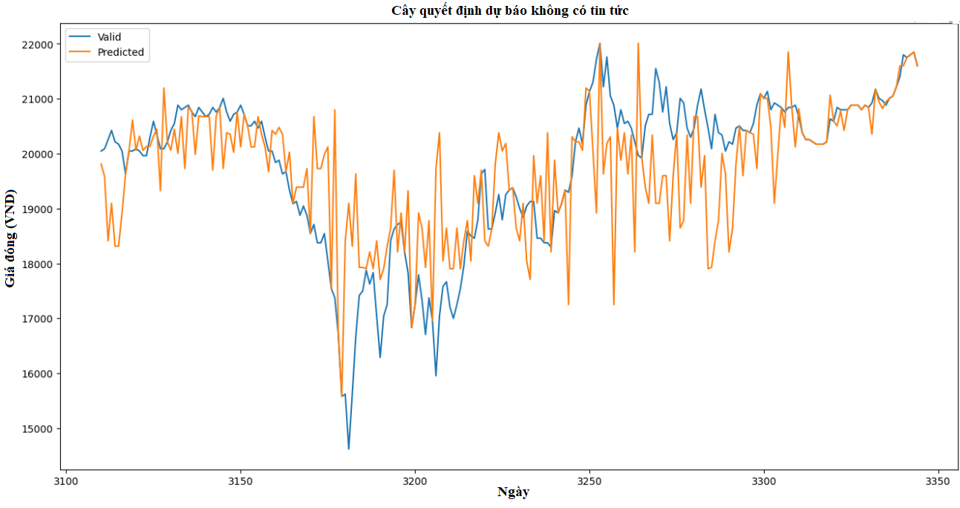
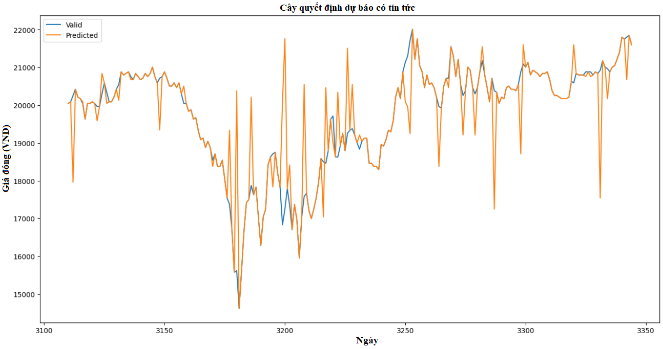
Kết quả và đánh giá mô hình
Kết quả mô hình Cây quyết định
R2 Score: 0.4076
MAE: 695.6971
R2 Score: 0.7010
MAE: 251.3659
Kết quả thu được ở mô hình cây quyết định cho thấy kết quả với 2 trường hợp khác chênh lệnh nhau, điều đó cho thấy rằng khi kết hợp với phân tích cùng tin tức thì hiệu suất của cây quyết định được cải thiện tốt hơn rất nhiều.

Slide 22
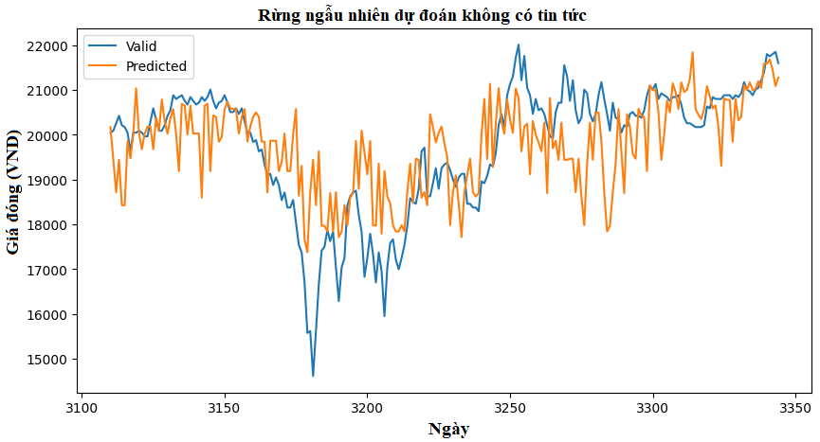
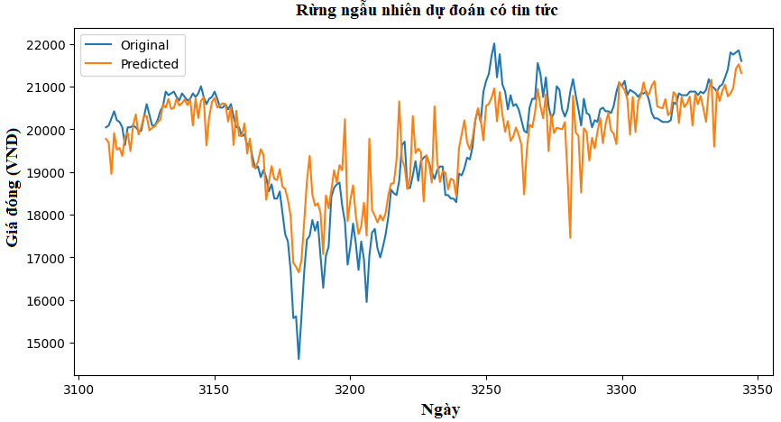
Kết quả và đánh giá mô hình
Kết quả và đánh giá mô hình
Kết quả mô hình Rừng ngẫu nhiên
R2 Score: 0.4055
MAE: 793.248
R2 Score: 0.7316
MAE: 536.3253
Với mô hình rừng ngẫu nhiên kết quả cho ra sau thị thực nghiệm giữa hai trường hợp có sự khác biệt nhưng qua chỉ số đánh giá cho thấy hiệu suất của mô hình này chưa được tốt.

Slide 23
Kết quả và đánh giá mô hình
Kết quả tổng kết các mô hình
 | Cây quyết định |  | LSTM |  | Rừng ngẫu nhiên
 | Có tin tức | Không có tin tức | Có tin tức | Không có tin tức | Có tin tức | Không có tin tức
R² | 0.7010 | 0.4076 | 0.9712 | 0.8908 | 0.7316 | 0.4055
MAE | 251.3659 | 695.6971 | 136.94 | 399.4133 | 536.3253 | 793.248

Slide 24
Kết luận
Tổng kết lại sau khi thực hiện nghiên cứu phân tích các chỉ số từ cổ phiếu ACB từ năm 2010 đến năm 2023 bằng các phương pháp học máy khác nhau. Kết quả thu được khá tốt, trong ba thuật toán được sử dụng thì mô hình LSTM cho ra kết quả là khá tốt trong cả hai trường hợp “có tin tức” và “không có tin tức” ở cả MAE và R². Tuy nhiên khi “có tin tức” với MAE thì cây quyết định là thuật toán có cho ra kết quả tốt nhất. Và khi kết hợp với tin tức thì các kết quả đều được cải thiện hơn rất nhiều điều đó cho thấy ở cả ba thuật toán. Tổng kết lại theo các chỉ số đánh giá thì LSTM vẫn là thuật toán có hiệu suất dự báo tốt nhất trong 3 mô hình.

Slide 25
Cảm ơn thầy cô và các bạn đã lắng nghe!

